Slide 1
Web应用功能测试 环境配置和脚本编写

Slide 2
一、环境配置
1.含mooctest插件的eclipse
2.jdk
3. Chrome driver
4. Selenium
二、脚本编写
1.WebDriver的使用
2.网页元素定位
3.常见代码
4.注意事项

Slide 3
环境配置
含mooctest插件的eclipse与jdk不赘述了
配置chrome driver
http://chromedriver.storage.googleapis.com/index.html
注意chromedriver的版本要与目前你所使用的chrome浏览器版本匹配
若chrome浏览器设置了自动更新，建议关掉，这样的话就不需要经常再去更换chromedriver的版本了。
将chromedriver复制到chrome浏览器默认安装目录(C:\ProgramFiles\Google\Chrome\Application)，同时需要将该安装目录添加到环境变量Path中(需要重启)；Mac: /User/local/bin
如果以上都设置好了测试脚本还是无法成功运行，可以在main函数中加上
System.setProperty(“webdriver.chrome.driver”,“C:\\ProgramFiles\\Google\\Chrome\\Application\\chromedriver.exe");
用以显式声明chromedriver所在的位置

Slide 4
环境配置
配置selenium
https://selenium-release.storage.googleapis.com/index.html
实验指导书里的地址已经失效了，然后最好下3.9版本的，太低可能会匹配不了chrome
将下载的selenium-server-standalone.jar包重命名seleniumstandalone.jar 并复制到mooctest文件夹下(推荐)
Win:C:\mooctest mac:/User/用户名/mooctest 文件夹不存在就新建
也可以将下载的selenium jar导入到项目中，同时删除原来不存在的jar包，这样selenium便安装成功。

Slide 5
脚本编写
WebDriver API 的使用
浏览器打开指定网址。
driver.get("https://www.baidu.com");
浏览器最大化。
driver.manage().window().maximize();
浏览器关闭
driver.close();

Slide 6
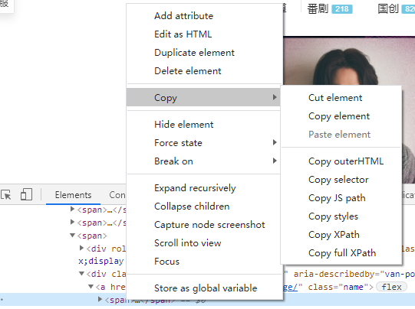
脚本编写
使用Selenium对Web应用进行功能测试，最重要的就是定位到目标元素，然后才能测试其是否满足功能需求。
我们可以通过浏览器的自带的开发者调试工具，来获取网页元素的属性。

Slide 7
元素定位
id
通过元素的ID属性来定位元素。
WebElement e = driver.findElement(By.id("sb_form_q"));
e.sendKeys("CSDN");
driver.findElement(By.id("sb_go_par")).click();
name
通过元素的name属性来定位元素。
WebElement e = driver.findElement(By.name("q"));

Slide 8
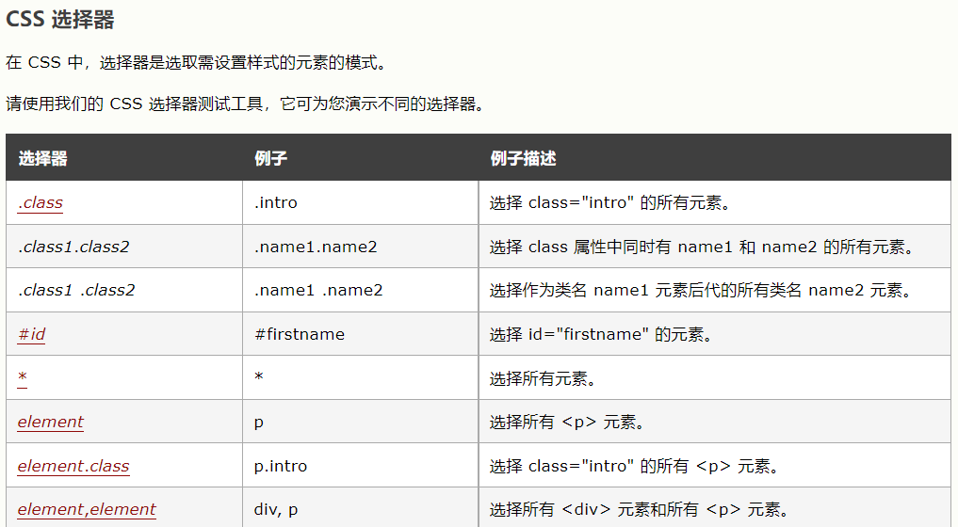
元素定位
className、tag、css selector等方式。
driver.findElement(By.className("b_searchbox"));
driver.findElement(By.tagName("input"));
driver.findElement(By.cssSelector("#sb_form_q"));

Slide 9
元素定位
通过链接的文字
<a href="www.baidu.com">
<span class="label">百度一下，你就知道</span>
</a>123
以上面的例子为例，这个在页面上展示的就是一个超链接，我们可以通过超链接的全部或者部分文字来定位元素
driver.findElement(By.linkText("百度一下，你就知道"));
driver.findElement(By.partialLinkText("百度一下"));

Slide 10
元素定位
Xpath
XPath 是一门在 XML 文档中查找信息的语言。
XPath 可用来在 XML 文档中对元素和属性进行遍历。在查找元素的各种方法中更推荐通过元素的Xpath来定位元素，web网页内容是根据HTML文档结构进行编排的，XPath 是根据元素节点在web网页中的节点位置来进行定位。
driver.findElement(By.xpath("//*[@id="sb_form_q"]"));
driver.findElement(By.xpath("/html/body/div[2]/div/div[1]/div[3]/div/div[1]/ul/li[3]/a/div/i"));

Slide 11
元素定位
在一个完整的Web页面中，拥有相同属性的网页元素通常不止一个，因此，上面所说的driver.findElement拥有复数形式，即：
driver.findElements(By.***("***"));
具体是用什么方法，要看页面的整体布局，具体情况，具体分析。

Slide 12
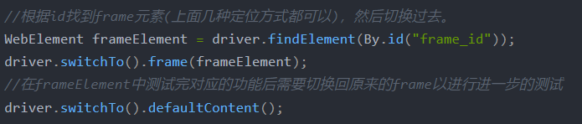
切换frame与handle
在有些时候，一个页面会嵌套多个frame，这时候如果想要定位某一个frame中的元素，就需要切换到目标元素所在的frame中去，定位操作完成之后，返回默认页面。
具体代码如下：
还有一种查找frame的方法是通过frame的index索引来查找，第一个frame的id为topFrame，并且其index索引为0，第二个frame的index索引为1，第三个frame的index索引为2。

Slide 13
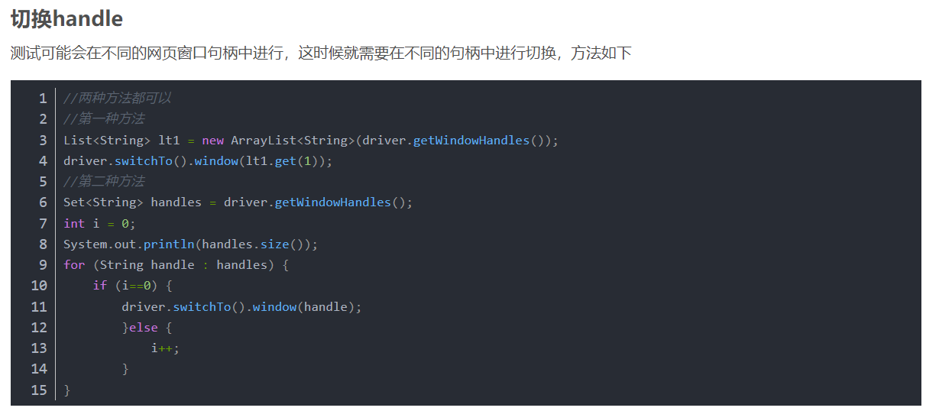
切换frame与handle

Slide 14
Java Selenium的三种等待方式
强制等待
Thread.sleep(3000) 等待3s
这种叫强制等待，不管浏览器是否加载完了，程序都得等待3秒，3秒一到，继续执行下面的代码，作为调试很有用，有时候也可以在代码里这样等待。注意：使用强制等待要在test方法中抛出中断异常
隐性等待
driver.manage().timeouts().implicitlyWait(timeout, TimeUnit.SECONDS);
一般在打开浏览器之前设置，隐性等待对整个driver的周期都起作用，会对所有页面元素等待时间操作有效，所以只要设置一次即可。
隐形等待是设置了一个最长等待时间，如果在规定时间内网页加载完成，则执行下一步，否则一直等到时间截止，然后执行下一步。
注意这里有一个弊端，那就是程序会一直等待整个页面加载完成，也就是一般情况下你看到浏览器标签栏那个小圈不再转，才会执行下一步，但有时候页面想要的元素早就在加载完成了，但是因为个别js之类的东西特别慢，我仍得等到页面全部完成才能执行下一步，但我想等我要的元素出来之后就下一步怎么办？有办法，这就要看selenium提供的另一种等待方式——显性等待wait了。

Slide 15
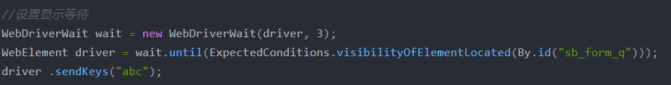
Java Selenium的三种等待方式
显性等待
WebDriverWait，配合该类的unti方法，就能够根据判断条件而进行灵活地等待了。这个的功能是：程序每隔xx秒看一眼，如果条件成立了，则执行下一步，否则继续等待，直到超过设置的最长时间，然后抛出TimeoutException。

Slide 16
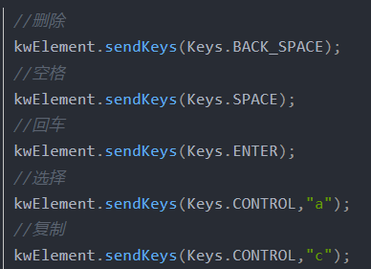
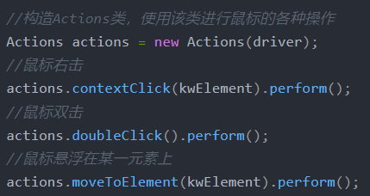
鼠标键盘事件操作
在Web测试中，常见的鼠标操作有：单击、双击、右击、拖拽、悬浮等操作，这些方法封装在了Actions类中。方法有：① contextClick();//右击② doubleClick();//双击③ dragAndDrop(source, target);//拖拽④ moveToElement();// 悬浮在某一元素上
键盘的一些操作主要就是输入键盘上的有特殊功能的字符，比如回车键，删除键等以达到相应地目的。
键符封装在了Keys类中，主要有：删除、空格、制表、回车等。使用组合键Ctrl+a和Ctrl+c等还可以实现全选和复制等功能

Slide 17
注意事项
有些元素需要你移动鼠标上去才会出现，这里我们不需要用actions类，直接点击那个需要被移动上去的元素就行
需求文档里写到 点击下面的第一个歌曲的时候，不是直接点击你看到的第一个，而是找到所有的歌曲，从其中get(0)，进行点击

